Slide 1
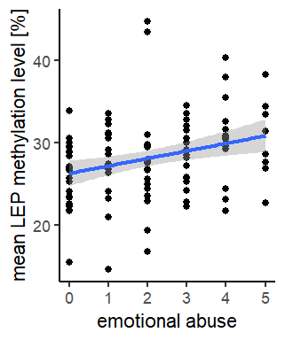
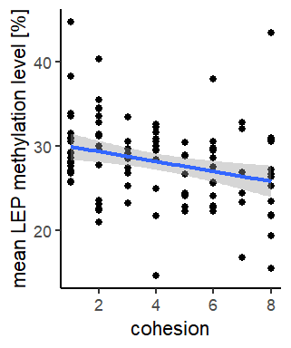
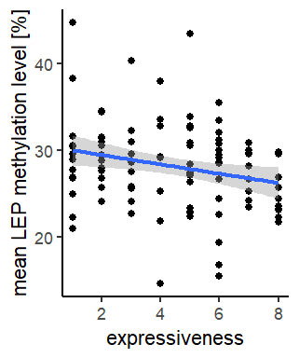
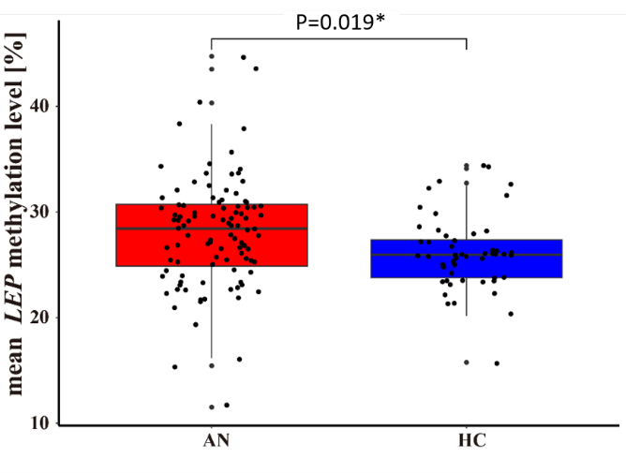
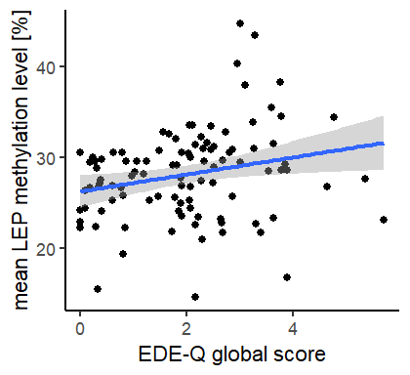
神经性厌食患者的瘦素基因高甲基化及环境因素研究
连成^{1,2} 陈珏¹
1.上海市精神卫生中心；2. 苏州大学附属独墅湖医院
通讯作者：陈珏，邮箱：chenjue2088@163.com
研究背景
神经性厌食（anorexia nervosa，AN）是是以患者有意严格限制进食，使体重明显下降并低于正常水平所导致的身体功能受损为主要特征的一类进食障碍。目前已有的研究结果表明，AN的起病因素复杂，如生物、心理及社会因素等。瘦素（Leptin，LEP）是由白色脂肪组织分泌的多肽类激素激素，调节食欲的平衡和代谢的稳定。既往研究发现，AN患者瘦素基因的甲基化水平下降，而随着体重的恢复，瘦素基因甲基化水平逐渐升高。本研究的目的是进一步探究AN患者甲基化水平的特点及影响因素，以探究AN患者发病的高危风险。
2.影响AN患者瘦素基因甲基化水平的因素
为了探究影响AN患者瘦素基因甲基化水平的因素，我们对AN患者ETI-SF及FES-CV的得分与瘦素基因甲基化水平进行相关性分析，结果显示，瘦素基因甲基化水平与ETI量表情感虐待(r=0.405，P=0.009)得分正相关，与FES-CV量表亲密度（r=-0.274 ，P=0.014）、情感表达（r=-0.249，P=0.027）得分负相关。
研究方法
本研究纳入符合入排标准的未治疗的AN女性患者94人，匹配的健康对照43人。通过自制的人口学量表收集所有入组患者及健康对照的人口学信息，包括年龄、病程、受教育年限、BMI等信息，通过及EDE-Q量表对进食障碍相关临床症状严重程度进行评估，通过早年创伤问卷简表(ETI-SF)、家庭环境量表中文版（FES-CV）对影响AN患者症状的家庭环境及创伤性经历等因素进行评估。所有入组的患者及健康对照抽血，通过NCBI(https://www.ncbi.nlm.nih.gov/)网站获取瘦素基因序列，并通过UCSC（http://genome.ucsc.edu/）网站预测转录起始位点上游的2000bp范围内的CpG岛作为测定序列，使用Primer Premier 5软件设计测定序列的上下游引物，并使用亚硫酸氢盐扩增子测序对瘦素基因甲基化水平进行测定。
图2 情感虐待、亲密度、情感表达与瘦素基因甲基化水平的相关性
3.创伤性经历和家庭环境对AN患者临床症状的影响
为了进一步研究创伤性经历和家庭环境因素对影响AN患者临床症状的机制，我们构建了瘦素基因甲基化水平位为中介效应、EDE-Q总分为结局的中介效应模型，分别对情感虐待、亲密度、情感表达对EDE-Q总分的直接效应和中介效应进行分析，结果显示瘦素基因甲基化的中介效应分别为情感虐待（0.03）、亲密度（0.02）、情感表达（0.02）。
研究结果
1.AN患者的瘦素基因的甲基化水平特点。
我们对入组的AN患者和健康对照的LEP基因启动子区域平均甲基化进行测定，结果显示，AN患者的瘦素基因启动子区域平均甲基化水平显著高于健康对照（P=0.019)。我们随后对AN患者的瘦素基因甲基化水平和EDE-Q总分进行相关性分析，结果显示AN患者的EDE-Q总分与瘦素基因平均甲基化水平正相关（ r=0.104 ，P=0.035 ）。
0.24/0.03
0.04/0.02
0.08/0.02
A
B
r=0.104
P=0.035*
图3 情感虐待、亲密度、情感表达对AN患者临床症状严重程度的直接效应和中介效应
研究结论：
AN患者的瘦素基因启动子区域甲基化水平显著高于健康人群，或许是导致AN患者血浆瘦素水平下降的原因；不良家庭环境及创伤性经历会改变AN患者瘦素基因甲基化水平，进而影响患者临床症状的严重程度，这为家庭治疗对AN患者的成长环境进行早期干预的科学性提供理论基础。
图1：A AN患者与健康对照（HC）瘦素基因甲基化水平差异。
B AN患者EDE-Q得分与瘦素基因甲基化水平的相关性分析。

